Slide 1
数据冒险
(阻塞+WB2EXE)

Slide 2
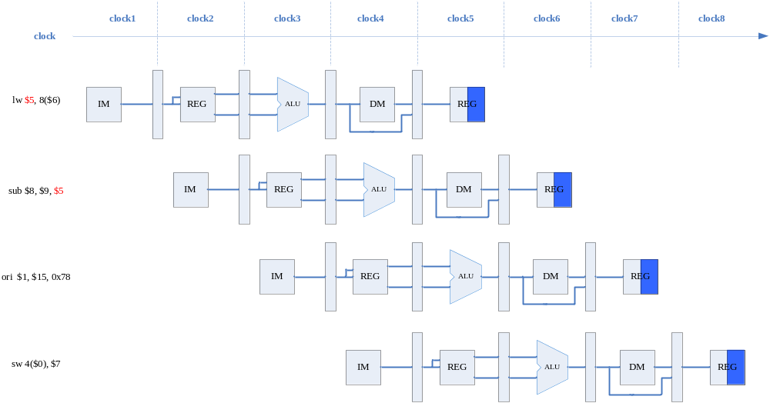
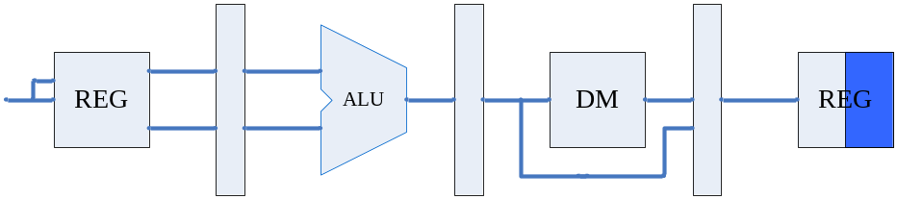
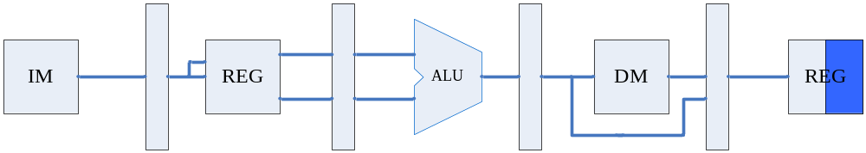
多周期流水线图

Slide 3
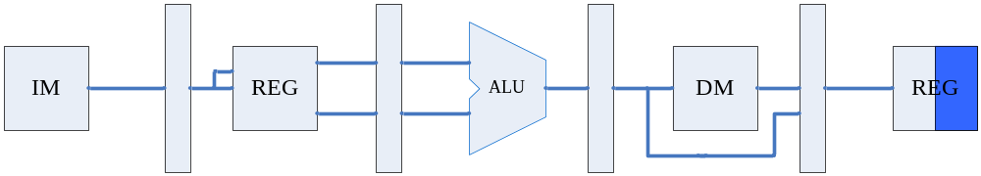
单周期流水线图
……
nop
ori $1, $15, 0x78
ori $1, $15, 0x78
ori $1, $15, 0x78
sub $8, $9, $5
sw 4($0), $7
sub $8, $9, $5
lw $5, 8($6)
sw 4($0), $7
nop
lw $5, 8($6)
nop
sub $8, $9, $5
lw $5, 8($6)
CLOCK5
CLOCK6
CLOCK3
CLOCK4

Slide 4
分析
使有数据的指令在ID级等待一个周期;
通过WB级到EXE级的旁路获得寄存器的最新值。（已经实现）

Slide 5
阻塞的方法
ID级指令保持不变
IF级指令保持不变
EXE级执行空操作指令
← IF_ID流水线寄存器保持不变
← IF_ID流水线寄存器增加write控制信号
← PC寄存器保持不变
← PC寄存器增加write控制信号
← ID_EXE流水线寄存器清零
← ID_EXE流水线寄存器增加flush控制信号

Slide 6
分析
数据通路：PC寄存器增加write信号，IF_ID流水线寄存器增加write信号，ID_EXE流水线寄存器增加flush信号。
控制逻辑：增加阻塞控制模块，通过控制上述三个控制信号实现阻塞。

Slide 7
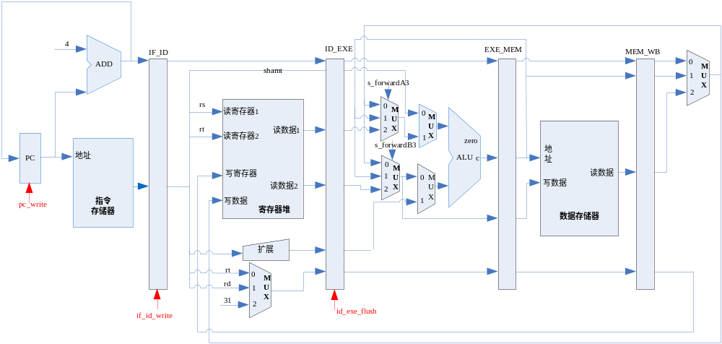
数据通路

